Slide 1
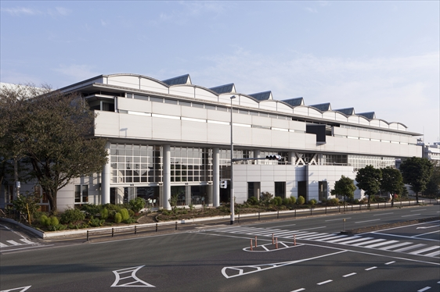
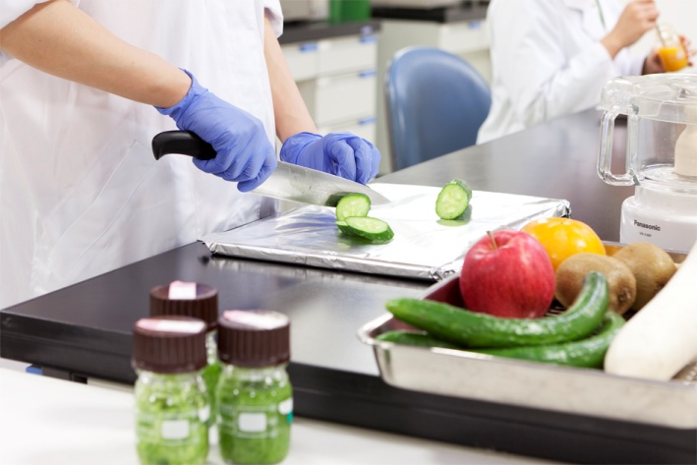
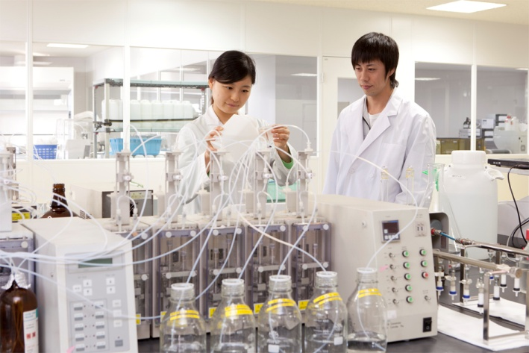
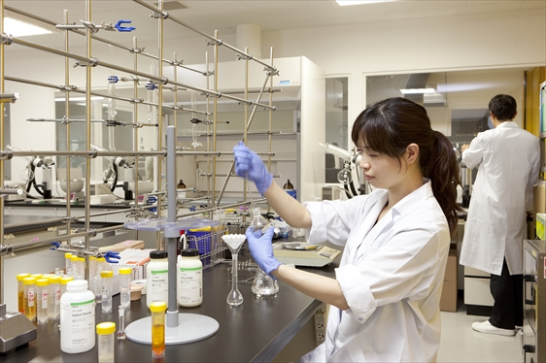
株式会社
再春館安心安全研究所
1dayインターンシップのご案内
多くの方のお申込みをお待ちしております!
水質、食品、医薬品などの検査を通して安心・安全な社会づくりに貢献。
年間約 2 万検体の分析を実施
日時：【夏季】2020年8月末 【冬季】2021年2月中旬
※日程の大枠は上記の通りですが、受入日の確定は弊社の業務状況とお申込者の方の予定を確認・調整の上、
確定とさせていただきます。
場所：本社（熊本市中央区帯山4-17-1）
対象：2022年3月に高等専門学校・短大・大学・ 大学院を
卒業・修了予定の方
※理系学科対象です。受入可能数は2名／回です。
※インターンシップの受入は公募となります。応募者数が多い場合は、志望動機(400字以内、書式自由)による書類選考を行う場合がございます。
内容：会社概要説明、検査・分析業務の体験等
必要書類：本人確認書類（学生証等）
申込期限：【夏季】2020年8月14日(金) 【冬季】2021年1月29日(金)
お問合せ先
mail : lab@anshin-saishunkan.co.jp
TEL : 096-385-1222 採用担当：山田
再春館安心安全研究所
検索

